Slide 1
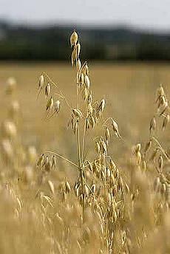
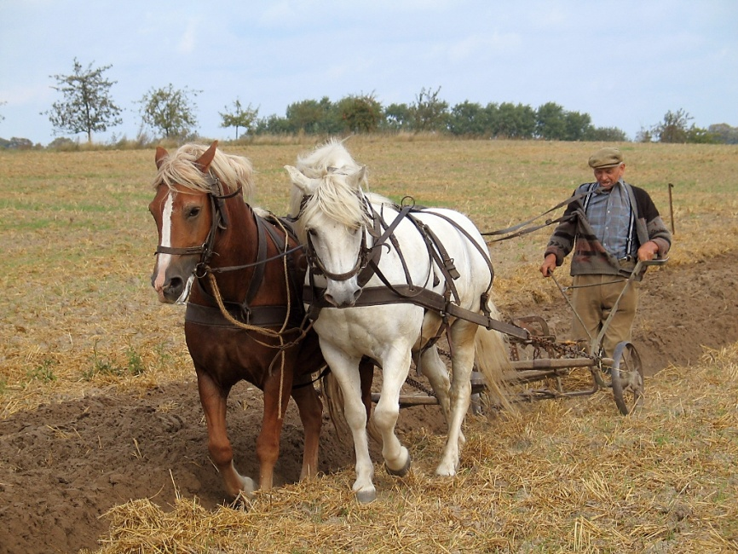
Jeg er havren Tekst: Jeppe Aakjær 1916 Musik: Aksel Agerby 1916
1 af 5
Jeg er havren, jeg har bjælder på mer end tyve tror jeg på hvert strå. Bonden kalder dem for mine fold. Gud velsigne ham den bondeknold.

Slide 2
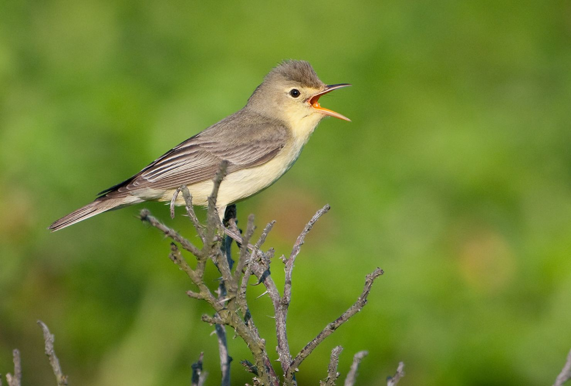
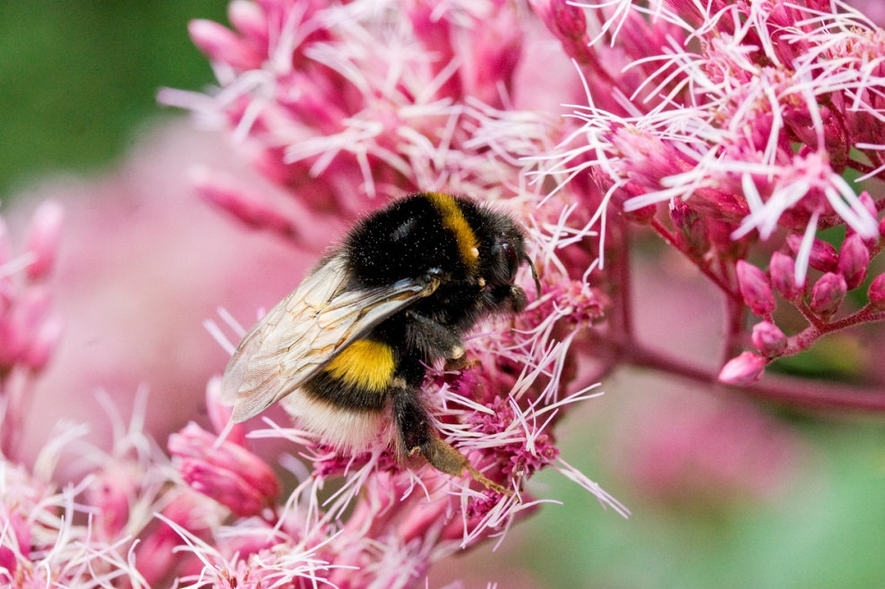
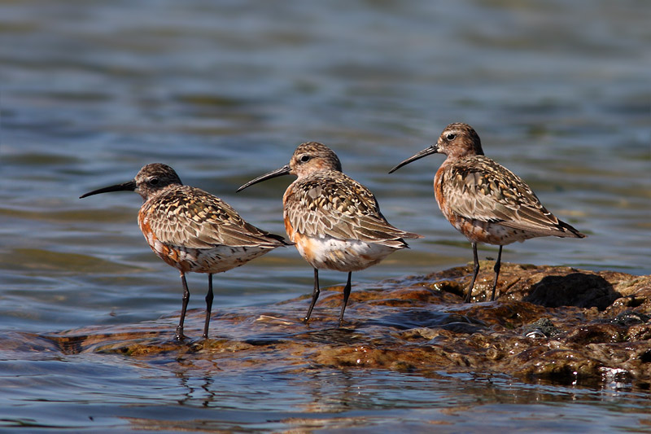
2 af 5
2. Jeg blev sået, mens glade lærker sang over grønne banker dagen lang. Humlen brumled dybt sin melodi og et rylefløjt gled ind deri.

Slide 3
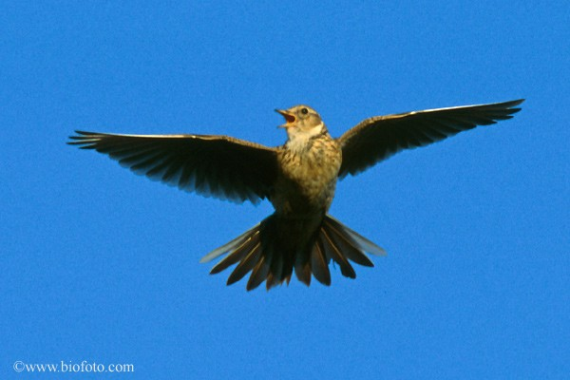
3 af 5
3. Mens i dug jeg groede fod for fod groede sangen sammen med min rod den, som ydmyg lægger øret til hører lærkens triller i mit spil.

Slide 4
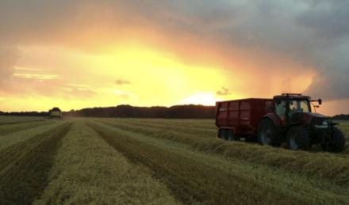
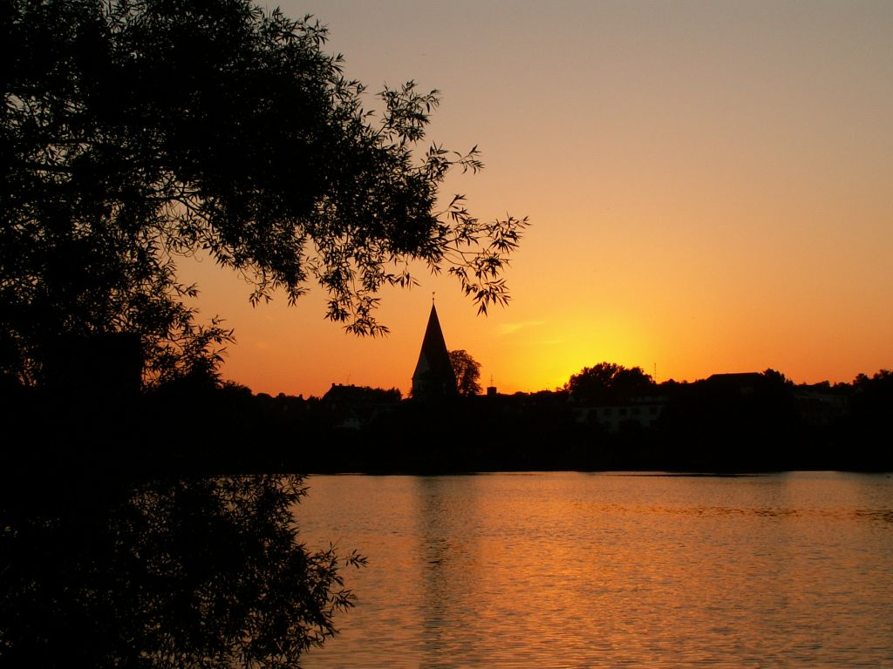
4 af 5
4. Jeg får solens sidste lange blink før den dukker ned bag gullig brink og når aftenklokken ringer fred står jeg på min tå og ringler med.

Slide 5
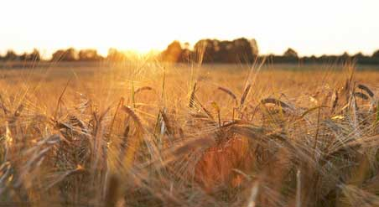
5 af 5
5. Jeg er havren. Mine bjælder går over lyse vange år for år ringler om, hvor sang og kærve gror herligt sammen på den danske jord

